Slide 1
第12章 正则表达式
12.1 正则表达式及其相关类
12.2 Web信息浏览与搜索

Slide 2
教学目的
介绍正则表达式概念、用法以及Web信息浏览与搜索。
教学要求
  （1）掌握正则表达式概念及常用形式；
  （2）掌握如何在Windows应用程序中嵌入Web浏览器；
  （3）了解其他内容。

Slide 3
12.1 正则表达式及其相关类
正则表达式能用最简单的方式实现非常复杂的字符串处理任务，在信息检索和信息过滤等实际应用中，正则表达式起着非常重要的作用。
正则表达式提供了灵活高效的处理文本字符串的方法。正则表达式的全面模式匹配表示法使程序员可以快速分析大量文本以找到特定的字符模式；提取、编辑、替换或删除文本子字符串；也可以将提取的字符串添加到集合中。
对于处理字符串的许多应用程序而言，正则表达式是不可缺少的工具。

Slide 4
12.1.1 正则表达式简介
正则表达式：
用某种模式去匹配指定字符串的一种表示方式。
正则表达式由普通字符和元字符组成。
普通字符：如字母、数字、汉字等。
元字符：可以匹配某些字符形式的具有特殊含义的字符，其作用类似于DOS命令使用的通配符。

Slide 5
12.1.1 正则表达式简介(续)
1. 正则表达式基本书写符号
符号 | 含义 | 示例 | 解释 | 匹配输入
\ | 转义符 | \* | 符号“*” | *
[ ] | 可接收的字符列表 | [efgh] | e、f、g、h中的任意1个字符 | e、f、g、h
[^ ] | 不接收的字符列表 | [^abc] | 除a、b、c之外的任意1个字符，包括汉字、数字和特殊符号 | m、q、5、*
| | 匹配“|”之前或之后的表达式 | ab|cd | ab或者cd | ab、cd
( ) | 将子表达式分组 | (abc) | 将字符串abc作为一组 | abc
- | 连字符 | A-Z | 任意单个大写英文字母 | 大写字母

Slide 6
12.1.1 正则表达式简介(续)
2.正则表达式限定符
限定符将可选数量的数据添加到正则表达式，下表为常用限定符：
符号 | 含义 | 示例 | 解释 | 匹配输入 | 不匹配输入
* | 指定字符重复0次或n次 | (abc)* | 仅包含任意个abc的字符串 | abc、abcabcabc | a、abca
+ | 指定字符重复1次或n次 | m+(abc)* | 以至少1个m开头，后接任意个abc的字符串 | m、mabc、mabcabc | ma、abc
？ | 指定字符重复0次或1次 | m+abc? | 以至少1个m开头，后接ab或abc的字符串 | mab、mabc、mmmab、mmabc | ab、abc、mabcc
{n} | 只能输入n个字符 | [abcd]{3} | 由abcd中字母组成的任意长度为3的字符串 | abc、dbc、adc | a、aa、dcbd

Slide 7
12.1.1 正则表达式简介(续)
符号 | 含义 | 示例 | 解释 | 匹配输入 | 不匹配输入
{n,} | 指定至少 n 个匹配 | [abcd]{3,} | 由abcd中字母组成的任意长度不小于3的字符串 | aab、dbc、aaabdc | a、cd、bb
{n,m} | 指定至少 n 个但不多于 m 个匹配 | [abcd]{3,5} | 由abcd中字母组成的任意长度不小于3，不大于5的字符串 | abc、abcd、aaaaa、bcdab | ab、ababab、a
^ | 指定起始字符 | ^[0-9]+[a-z]* | 以至少1个数字开头，后接任意个小写字母的字符串 | 123、6aa、555edf | abc、aaa、a33
$ | 指定结束字符 | ^[0-9]\-[a-z]+$ | 以1个数字开头后接连字符“–”，并以至少1个小写字母结尾的字符串 | 2-a、3-ddd、5-efg | 33a、8-、7-Ab

Slide 8
12.1.1 正则表达式简介(续)
3. 匹配字符集
(1) 匹配字符集是预定义的用于正则表达式中的符号集。
(2) 如果字符串与字符集中的任何一个字符相匹配，它就会找到这个匹配项。

Slide 9
12.1.1 正则表达式简介(续)
正则表达式中的部分匹配字符集
符号 | 含义 | 示例 | 解释 | 匹配输入 | 不匹配输入
. | 匹配除 \n 以外的任何字符 | a..b | 以a开头，b结尾，中间包括2个任意字符的长度为4的字符串 | aaab、aefb、a35b、a#*b | ab、aaaa、a347b
\d | 匹配单个数字字符，相当于[0-9] | \d{3}(\d)? | 包含3个或4个数字的字符串 | 123、9876 | 12、01023
\D | 匹配单个非数字字符，相当于[^0-9] | \D(\d)* | 以单个非数字字符开头，后接任意个数字字符串 | a、A342 | aa、AA78、1234
\w | 匹配单个数字、大小写字母、下划线和汉字字符 | \d{3}\w{4} | 以3个数字字符开头的长度为7的字符串 | 234abcd、12345Pe | 58a、Ra46
\W | 匹配单个除汉字、字母、数字和下划线以外的其他字符 | \W+\d{2} | 以至少1个非数字、字母、下划线和汉字的字符开头，2个数字字符结尾的字符串 | #29、#?@10 | 23、#?@100

Slide 10
12.1.1 正则表达式简介(续)
4. 分组构造（了解）
常用分组构造形式
分组构造 | 说明
( ) | 非命名捕获。捕获匹配的子字符串（或非捕获组）。编号为零的第一个捕获是由整个正则表达式模式匹配的文本，其它捕获结果则根据左括号的顺序从1开始自动编号。
(?<name>) | 命名捕获。将匹配的子字符串捕获到一个组名称或编号名称中。也可以用单引号替代尖括号，例如 (?'name')
例子：((?<One>abc)/d+)?(?<Two>xyz)(.*)

Slide 11
12.1.1 正则表达式简介(续)
4. 分组构造（了解）
不论是非命名捕获还是命名捕获，都是根据左括号从左到右按顺序编号，而且编号为0的第一个捕获结果总是指全部匹配的结果。如果在正则表达式中既有命名捕获又有非命名捕获，则先处理所有非命名捕获，并对其进行编号，处理完成后，再重新从左到右开始处理命名捕获，但是组的编号仍继续增加。
例子：对于模式((?<One>abc)/d+)?(?<Two>xyz)(.*)分析产生的捕获组

Slide 12
12.1.1 正则表达式简介(续)
5. 正则表达式举例
（1）至少1个字符：.{1,}
（2）3个“.”句点符号：\.{3}
（3）括号括起来的2～3个数字构成的字符串：\([0-9]{2,3}\) 其中的反斜杠“\”表示转义。
（4）必须包含“ab”的字符串：.{0,}ab.{0,}
（5）以字母开头，允许包含字母、数字及下划线，长度为5～16：[a-zA-Z][a-zA-Z0-9_ ] {5,16}
（6）国内电话号码：(0\d{2}-)\d{8}|(0\d{3}-)\d{7}
（7）至少3个汉字：[\u4e00-\u9fa5]{3,}

Slide 13
12.1.1 正则表达式简介(续)
课堂练习：
非负整数：
正整数：
非正整数：
整数：
英文字符串：
英文字符数字串：
英数字加下划线串：
答案：
“^\d+$ ”
“ ^[0-9]*[1-9][0-9]*$”
“ ^((-\d+)|(0+))$”
“ ^-?\d+$”
“ ^[A-Za-z]+$”
“ ^[A-Za-z0-9]+$”
“^\w+$”

Slide 14
12.1.2 正则表达式相关类
1.Regex类
Regex 类表示不可变（只读）正则表达式类。
Regex 类在System.Text.RegularExpressions命名空间下。
常用方法。
IsMatch方法（4种重载形式）：正则表达式在输入字符串中是否找到匹配项。
Match方法：搜索下一个匹配项。
Matchs方法：搜索所有匹配项。

Slide 15
12.1.2 正则表达式相关类
2.Match类
Match类表示正则表达式下一个匹配的结果，得到的结果
是只读的。该类没有公共构造函数，只能通过Regex对象的
Match方法创建该类的对象。例如：
Regex r = new Regex("abc");
Match m = r.Match("123abc456");
if (m.Success)
{
Console.WriteLine("找到匹配位置：" + m.Index);
Console.WriteLine("找到匹配结果：" + m.Value);
}
运行结果：
找到匹配位置：3
找到匹配结果：abc

Slide 16
12.1.2 正则表达式相关类
3.MatchCollection类
MatchCollection类表示成功的非重叠匹配的集合，得到的集合是只读
的。该类同样没有公共构造函数，只能用Regex.Matches方法创建该类的对
象。例如：
Regex r = new Regex("abc");
MatchCollection mc = r.Matches("123abc4abcd");
int count = mc.Count;
String[] results = new String[count];
int[] matchPosition = new int[count];
for (int i = 0; i < count; i++)
{
results[i] = mc[i].Value;
matchPosition[i] = mc[i].Index;
Console.WriteLine("第{0}个匹配结果：{1}，位置：{2}",i+1,
results[i], matchPosition[i]);
}
运行结果：
第1个匹配结果：abc，位置：3
第2个匹配结果：abc，位置：7

Slide 17
12.1.2 正则表达式相关类
4. Group类
Group类表示单个捕获组的结果。当与正则表达式匹配
的字符串有多组时，可以使用该类得到某一组的结果。
示例代码：见P282

Slide 18
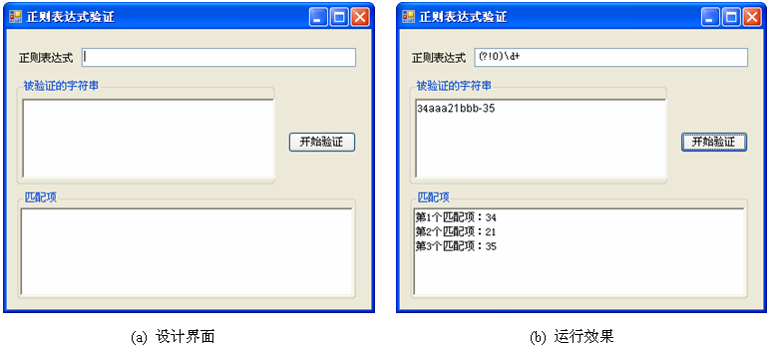
12.1.2 正则表达式相关类
【例12-1】编写一个Windows应用程序，输入某个正则表达式和一个字符串，然后验证该字符串中是否包含与正则表达式匹配的内容。
图12-1 例12-1的设计界面和运行效果

Slide 19
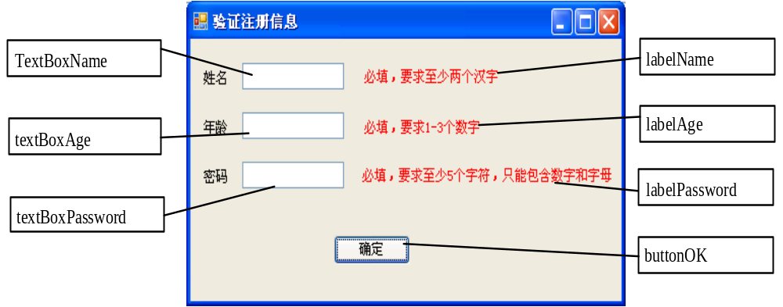
12.1.2 正则表达式相关类
【例12-2】编写一个Windows应用程序，利用正则表达式验证用户注册信息是否符合要求。
图12-2 例12-2的设计界面

Slide 20
12.2 Web信息浏览与搜索
12.2.1 WebBrower控件
通过此控件可以在 Windows 窗体客户端应用程序中显示网页，复制应用程序中的 Internet Explorer Web 浏览功能，禁用默认的 Internet Explorer 功能，并将该控件用作简单的 HTML 文档查看器等。
表12-5列出了WebBrowser控件的主要属性、方法和事件。（P285）

Slide 21
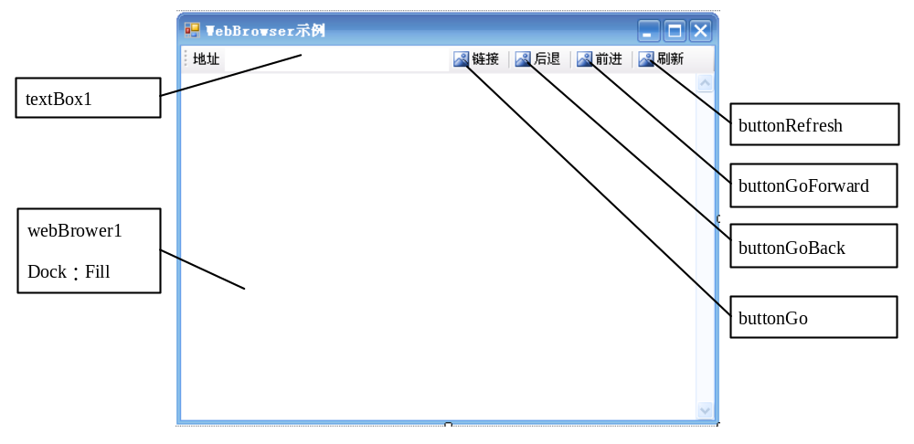
12.2.1 WebBrower控件
【例12-3】使用WebBrowser控件创建一个简易浏览器。
图12-3 例12-3的设计界面

Slide 22
12.2.2 利用正则表达式搜索Web资源
WebClient类
在System.Net命名空间下的WebClient类提供向URI标识的任何本地、Intranet或Internet资源发送数据以及从这些资源接收数据的公共方法。
通过此类从Web站点下载文件有两种方式：
1. 直接保存为本地文件
2. 通过流进行读取
具体采用哪种方式要视情况而定。

Slide 23
12.2.2 利用正则表达式搜索Web资源
DownloadFile方法
如果要保存成本地文件，可以使用DownloadFile方法。该方法有两个参数：URI和本地保存路径。如：
  WebClient myWebClient = new WebClient();
  myWebClient.DownloadFile("http://military.china.com/zh_cn/", "C:\\test.htm");
OpenRead方法
如果应用程序需要处理从Web站点检索到的数据，可以使用OpenRead方法，此方法返回一个Stream引用，然后可以从数据流中读取数据，如：
  using System.Net;
  using System.IO;
  ……

Slide 24
12.2.2 利用正则表达式搜索Web资源
  WebClient webClient = new WebClient();
  Stream myStream = webClient.OpenRead("http://news.sohu.com");
  StreamReader sr = new StreamReader(myStream);
  string httpSource = sr.ReadToEnd();
DownloadString方法
直接读取包含网页源代码的字符串内容。这种方法得到的结果与使用流读取得到的结果相同。例如：
  using System.Net;
  ……
  WebClient client = new WebClient();
  string reply = client.DownloadString("Http://www.163.com");
  Console.WriteLine(reply);

Slide 25
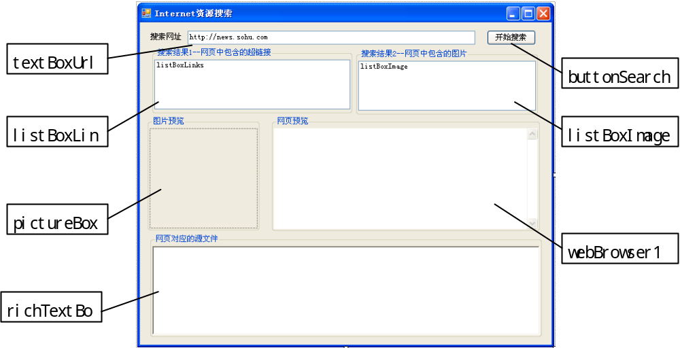
12.2.2 利用正则表达式搜索Web资源
【例12-4】设计一个简单的搜索程序，能读取指定网址的html源文件，并能用正则表达式搜索包含的超链接与图片。
图12-4 例12-4的设计界面

Slide 26
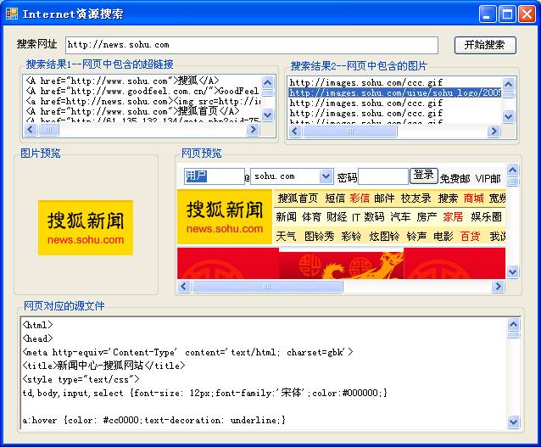
12.2.2 利用正则表达式搜索Web资源
图12-5 例12-4的运行效果

Slide 27
本章习题
P291
3

